Slide 1
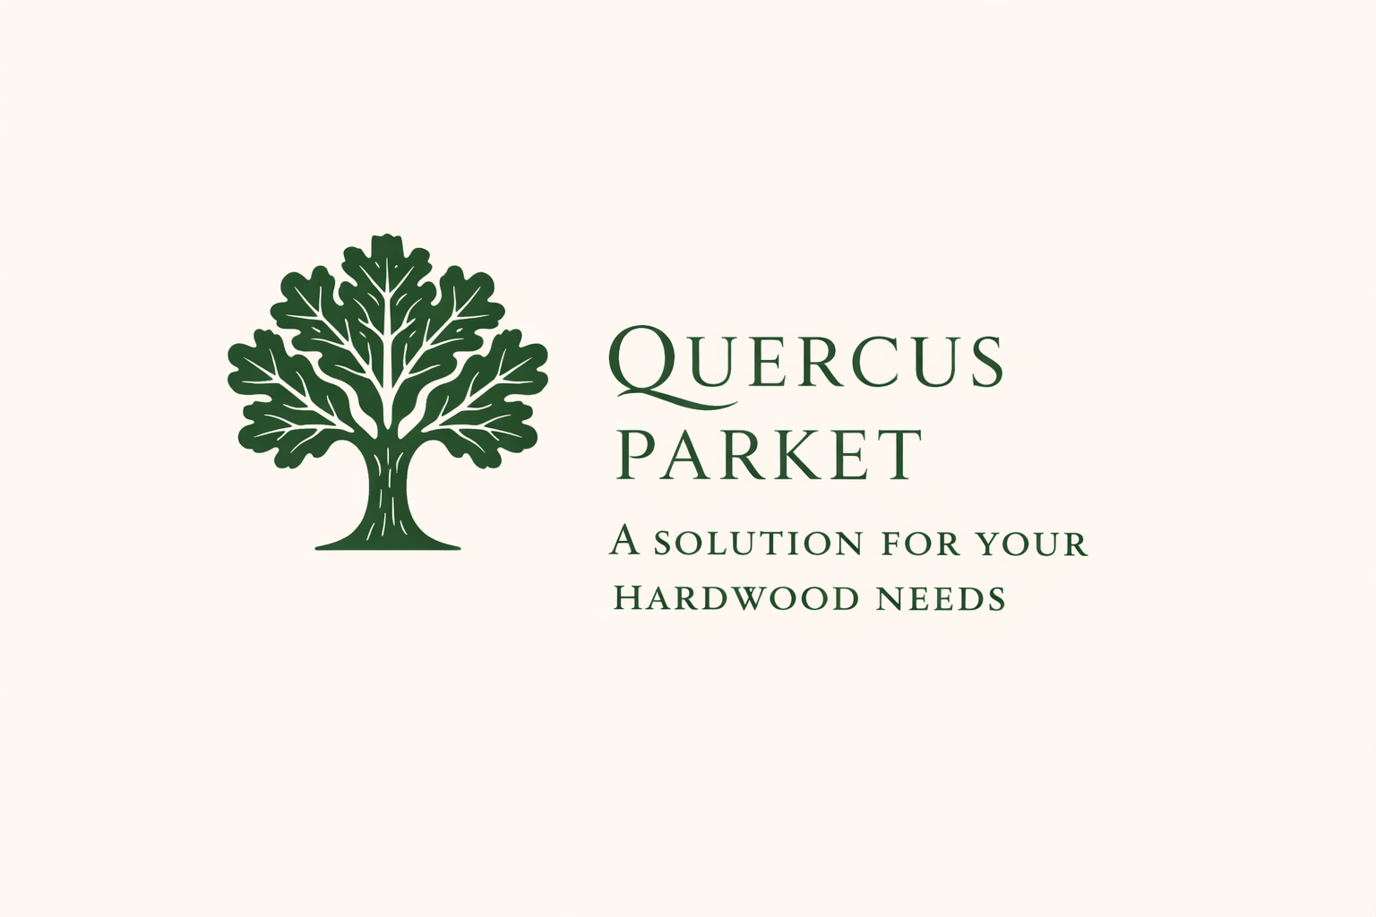

Slide 2
Introducción
Aserradero familiar de segunda generación (fundado en 1997), centrado en la precisión, la consistencia y la calidad excepcional.
Especializado en la producción de madera de fresno y roble de alta calidad, así como parquet clásico macizo y de ingeniería.
Competencia principal: Quercus robur (roble común), conocido como roble eslavo, valorado por su resistencia, estructura y estética atemporal.
El abastecimiento es totalmente trazable y cumple con las normativas internacionales (EUDR, EUTR, UKTR, Lacey Act) en toda Europa del Sudeste.
Origen principal: bosque de Morović (Serbia) — roble de calidad superior gestionado de forma sostenible y con una larga tradición forestal.
La empresa combina la artesanía tradicional con métodos de producción avanzados, reforzada por una asociación internacional de fabricación en Camboya.

Slide 3
Historia
1997–2009 | Era STRELA
Fase de fundación — se convirtió en el mayor aserradero de roble y fresno en Serbia, enfocado en precisión y exportaciones de gran volumen.
Un acuerdo a largo plazo con Vojvodinašume garantizó un suministro continuo de roble eslavo de alta calidad (Quercus robur).
Fuerte presencia internacional (UE, Oriente Medio) y proyectos emblemáticos (por ejemplo, el Palacio Real de Azerbaiyán).
2009–2020 | Era QUERCUS PARKET
Transición estratégica de producción basada en volumen a especialización y asociaciones a largo plazo.
Se consolidó como proveedor confiable de componentes semielaborados de roble para fabricantes líderes de suelos (por ejemplo, Tarkett, Bauwerk, Weitzer).
2020–Presente | Era CAMPICO
Expansión global mediante una empresa conjunta en Camboya, centrada en la producción de suelos de roble de tres capas para el mercado estadounidense.
Integración de la experiencia europea en materias primas con redes internacionales de producción y distribución.
Evolución continua desde un gran aserradero hacia un productor especializado de roble con alcance global — aún empresa familiar, ahora dirigida por la segunda generación.

Slide 4
Planta de procesamiento de madera dura “llave en mano”
Plataforma industrial completamente operativa en Serbia (fundada en 1997), con generación inmediata de ingresos.
Ventaja de ubicación
Acceso directo al roble eslavo (Quercus robur) desde Morović y la cuenca de Spačva, con excelente conexión a mercados de la UE y globales.
Desempeño financiero
Aproximadamente €16,5 millones de ingresos, €2 millones de beneficio, ~100 empleados y capacidad productiva escalable.
Infraestructura
Instalaciones de producción consolidadas (8.000 m² construidos en un terreno de 36.000 m²), equipadas con maquinaria europea de alta capacidad.
Seguridad de suministro
Acuerdo a largo plazo con Vojvodinašume y abastecimiento certificado FSC, conforme a EUDR, EUTR y Lacey Act.
Potencial de crecimiento
Preparado para expansión hacia chapas, capas de desgaste y madera engineered — sin necesidad de inversión greenfield.
Posicionamiento estratégico
Plataforma verticalmente integrada que combina abastecimiento, procesamiento y exportación, respaldada por casi 30 años de experiencia.

Slide 5
Abastecimiento, cumplimiento y trazabilidad
Toda la madera (roble Quercus robur y fresno Fraxinus excelsior) proviene exclusivamente de bosques explotados legalmente.
Abastecimiento regional en Serbia, Croacia, Bosnia y Herzegovina y Rumanía, con foco principal en el bosque de Morović.
Alianzas a largo plazo con empresas forestales estatales (Vojvodinašume) garantizan continuidad en el suministro.
Verificación estricta de proveedores: documentación legal, derechos de tala y monitoreo continuo (FSC o estándares equivalentes).
Sistema completo de trazabilidad desde el bosque hasta el producto final.
Total cumplimiento con EUTR, EUDR, UKTR y la Lacey Act de EE. UU.
Mitigación de riesgos mediante diversificación de proveedores, preferencia por bosques estatales y auditorías periódicas.
Fuerte compromiso con la sostenibilidad mediante abastecimiento responsable, apoyo a la regeneración forestal y uso eficiente de recursos.

Slide 6
Oportunidad de mercado – roble europeo y madera dura
Fuerte demanda global de roble y fresno de alta calidad en los sectores del mueble, interiorismo e industria.
La disponibilidad limitada del roble eslavo lo convierte en un recurso premium.
Europa del Sudeste es una región estratégica para madera dura de alta calidad.
El aumento de regulaciones (EUDR, ESG) favorece a proveedores totalmente conformes y trazables.
Demanda estable a largo plazo en múltiples industrias garantiza bases sólidas del mercado.
La oferta fragmentada crea oportunidades para productores fiables y escalables.

Slide 7
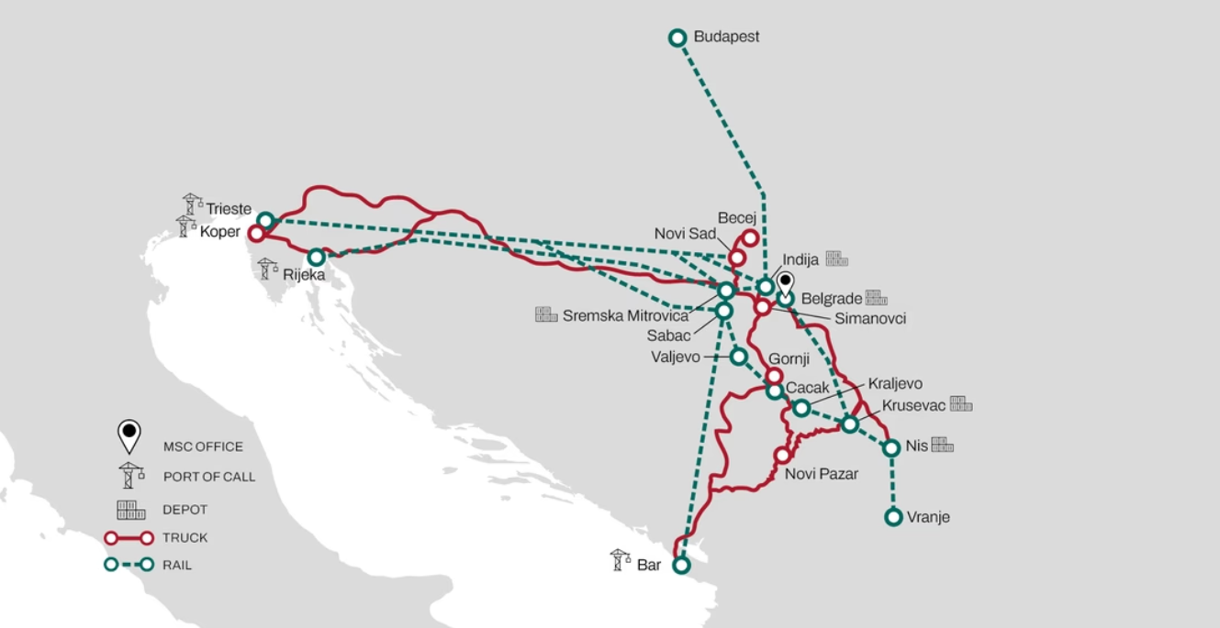
Hub estratégico – acceso a materias primas y exportación
Ubicado en la región de Srem (Serbia), cerca de Belgrado — un importante nodo logístico.
A 35 minutos del Aeropuerto Internacional de Belgrado
A 10 minutos de las principales autopistas europeas (E-70, E-75)
Cerca de la terminal ferroviaria y aduanera de Inđija
Acceso directo a las principales zonas de suministro: bosque de Morović y cuenca de Spačva

Slide 8

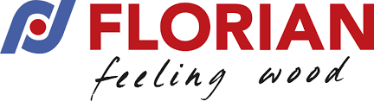
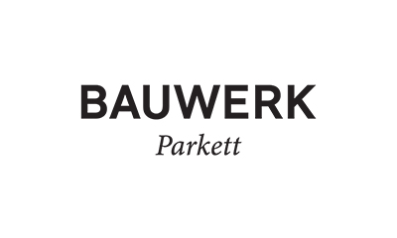
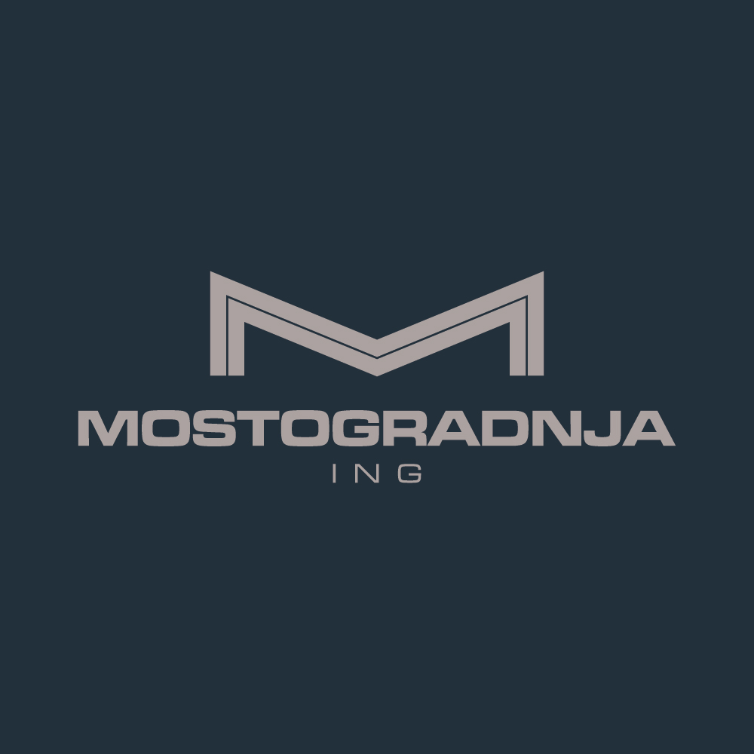


Cartera de clientes y referencias
Miembro de FORDAQ (nivel Bronze)

Slide 9
Contacto y datos de la empresa
QUERCUS PARKET – Empresa individual
Dirección:
Nikole Tesle 137, 22321 Ljukovo, Serbia
Contacto:
Email: quercus.parket@gmail.com
Teléfono: +381 22 58 77 50
Horario laboral:
Lunes – Viernes | 07:00 – 15:00
Información de la empresa:
NIF (PIB): 106197782
Número de registro: 61620117
Datos bancarios:
OTP Bank Serbia (Novi Sad)
IBAN: RS35 3259 6015 0046 8686 36
SWIFT: OTPVRS22
Ubicación:
Aserradero “Strela” – Quercus Parket
Licencia FSC: C214521

Slide 10
FIN. ¡GRACIAS!
Aviso legal:© QUERCUS PARKET. Todos los derechos reservados.Toda la información contenida en esta presentación es confidencial y está destinada exclusivamente al destinatario.Queda prohibida su reproducción, distribución o divulgación sin el consentimiento previo por escrito de QUERCUS PARKET.

Slide 11
